Slide 1

X
弹性计算与Linux服务器管理
第二组. 李宁远 郝常凯 于泽轩 付鹏宇 陈鹏宇

Slide 2

目录
PARTⅢ
Linux搭建网站
PARTⅡ
服务器部署
PARTⅠ
弹性计算
PARTⅣ
视频演示

Slide 3





Ⅰ
弹性计算

Slide 4

为什么选择弹性计算
管理难
成本高
不易用
成本费用增加
运营管理日趋复杂
几乎不提供任何软件支持
资源利用低下
新增服务器需重复所有部署操作
IDC选择，系统维护
交付周期长
传统服务器的不足
受限于硬件可靠性，易出问题
数据丢失
负载难以预测
需手工备份
业务需求相应缓慢
网络攻击
不稳定
业务突增
不安全
无弹性

Slide 5
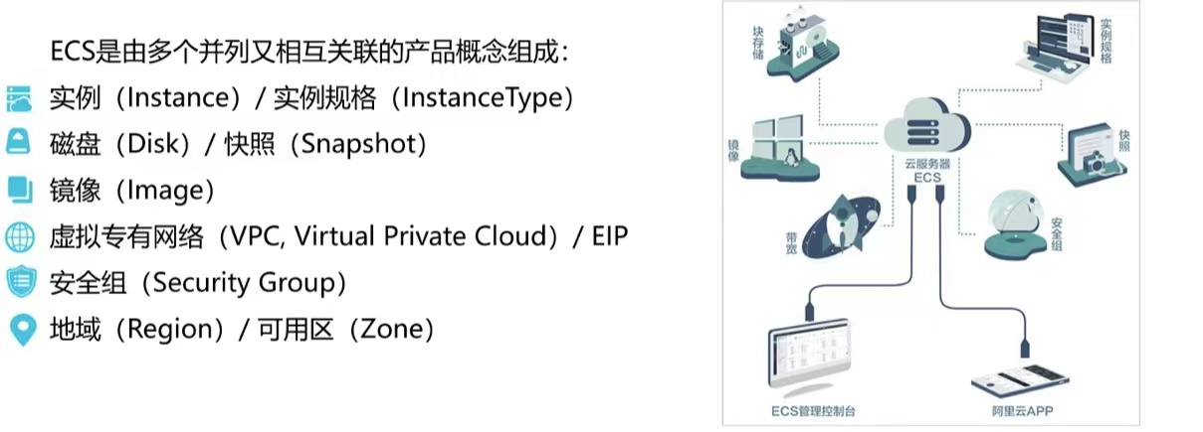

弹性计算服务的引入
ECS (Elastic Compute Service)
是一种快速扩展或缩减计算机处理、内存和存储资源以满足不断变化的需求的计算服务，帮助降低成本，提高运维效率
对计算能力不同的服务器需求有波动
数量
规格
对服务器的数量有需求波动
计算资源随时间产生波动，不同的时间，对计算资源的需求不同
空间
时间
业务在空间层面拓展，对不同地区的计算资源计算需求产生变动

Slide 6

ECS的优势
稳定
弹性
自动宕机迁移，实例可用性可达99.95%，数据三副本储存，自动快照备份，数据可靠性不低于99.9999999%
自由配置CPU、内存、宽带，可随时升级配置数据不丢失，业务暂停时间可控
可拓展性
01
02
安全
ECS与阿里云各种丰富的云产品无缝衔接，持续为业务发展提供完整的计算、存储、完全等解决方案
免费提供DDoS防护、木马查杀、防暴力破解等服务，可轻松实现多用户对多服务器的访问控制
ECS优势
06
03
05
04
易用性
成本
丰富的操作系统和应用软件，通过自定义镜像可一键部署多台ECS，轻松拓展
高性价比，支持包年包月或按量计费，满足不同需求，无需服务器网络和硬件等维护，0硬件运维

Slide 7
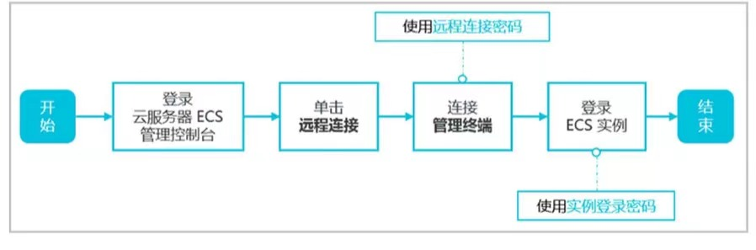
ECS的使用
a
b
c
管理
登录（Linux系统）
监控
请求原理：向服务地址发送HTTP/HTTP GET/POST请求，并按照接口说明在请求中加入相应请求参数。
调用方式：
不同编程语言的SDK
阿里云CLI
阿里云API Explorer
API URL请求
远程连接软件：Windows用户使用Putty，xshell等软件，Mac用户使用终端
使用ECS管理控制台的管理终端
通过控制台查看监控指标
管理报警联系人
配置报警策略

Slide 8
Ⅱ
服务器部署

Slide 9
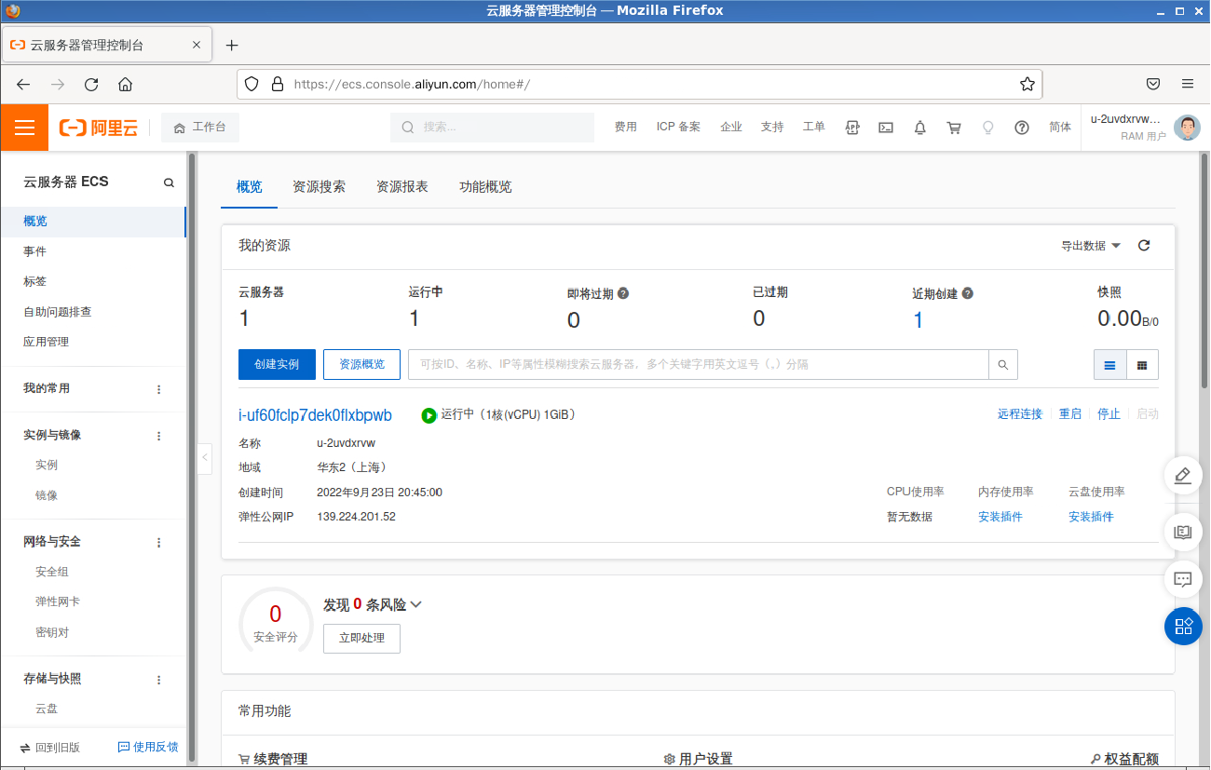
进入ECS管理控制台

Slide 10
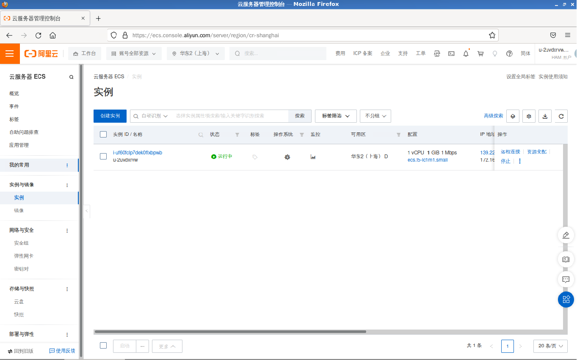
从左侧列表进入实例，在上方选择地域，可以看到实例信息

Slide 11
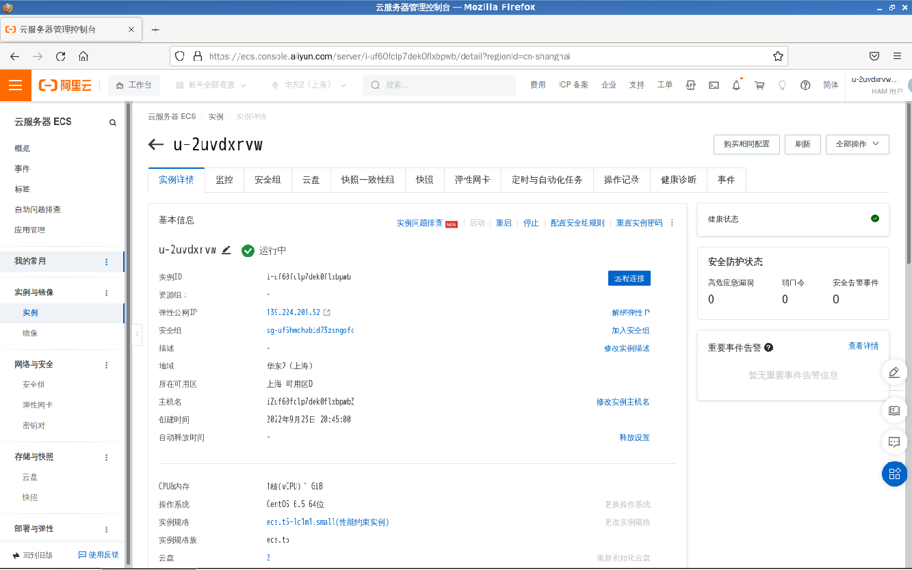
点进去可以看到实例的详细信息

Slide 12
返回到实例页面，点击远程连接

Slide 13
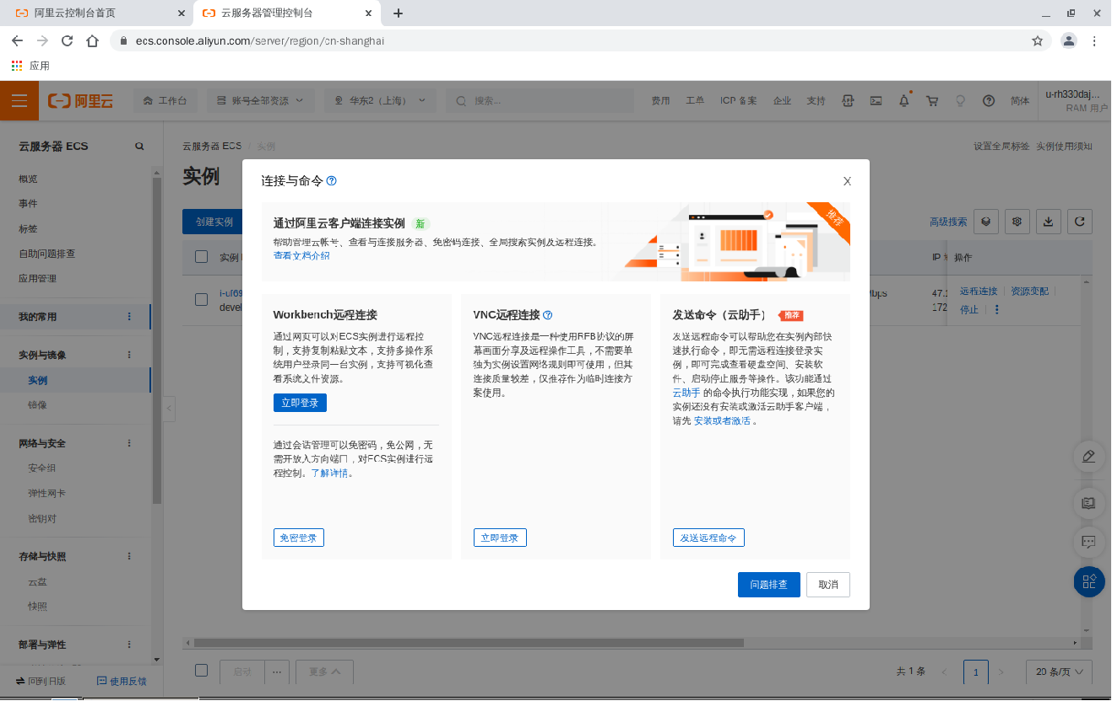
选择Workbench远程连接，点击立即登录

Slide 14
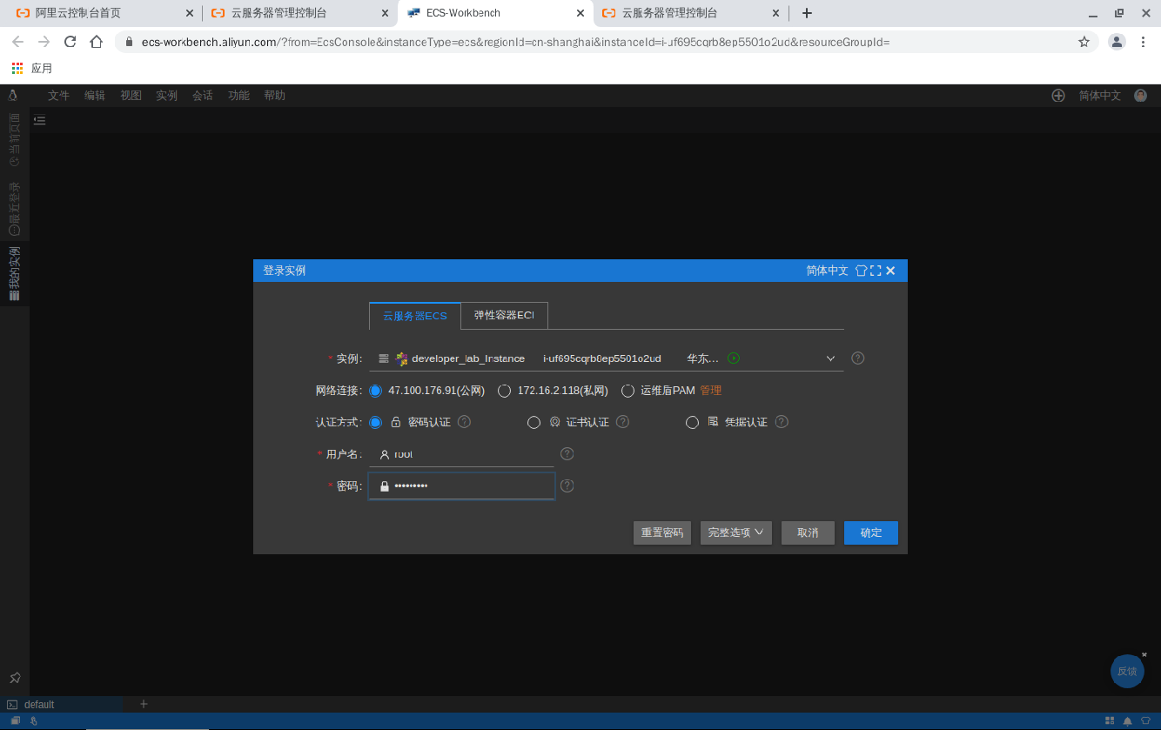
点击重置密码进行密码重置，输入密码然后确定

Slide 15
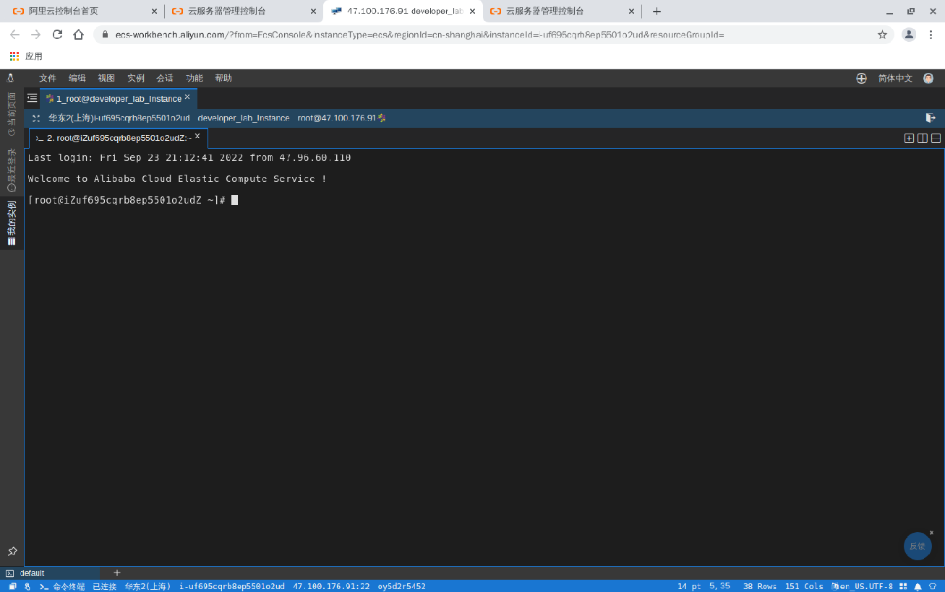
进入终端
安装Docker CE
执行如下命令，
安装Docker的依赖库。 yum install -y yum-utils device-mapper-persistent-data lvm2
执行如下命令，
添加Docker CE的软件源信息。 yum-config-manager --add--repo http://mirrors.aliyun.com/docker-ce/linux/centos/docker-ce.repo
执行如下命令，
安装Docker CE。 yum makecache fast yum -y install docker-ce
执行如下命令，
启动Docker服务。 systemctl start docker

Slide 16
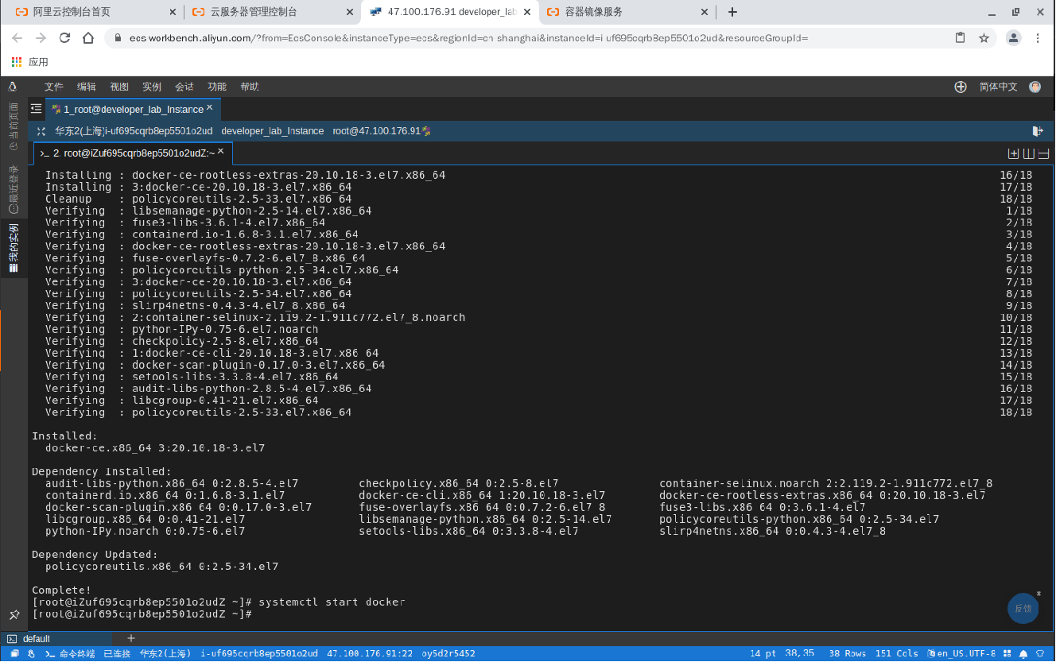
安装完成

Slide 17
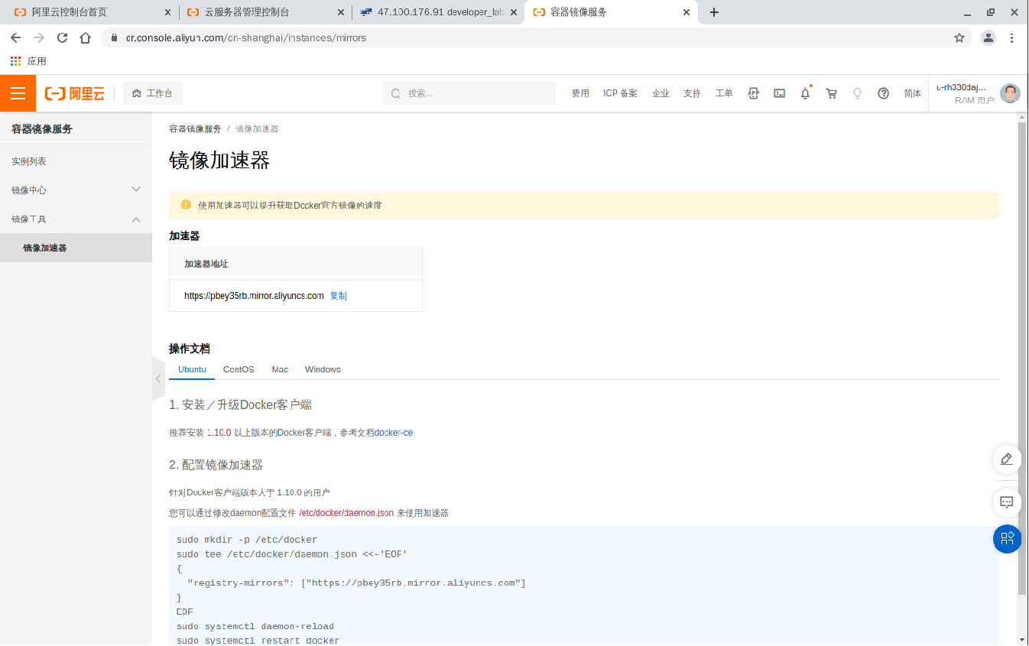
获取镜像加速器
切换至终端页面。
执行如下命令配置Docker的自定义镜像仓库地址
（请将下面命令中的镜像仓库地址 替换为上一步阿里云为您提供的专属镜像加速地址。） tee /etc/docker/daemon.json <<-'EOF’
{
"registry-mirrors": ["https://kqh8****.mirror.aliyuncs.com"]
}
EOF 重新加载服务配置文件。 systemctl daemon-reload 重启Docker服务。 systemctl restart docker

Slide 18
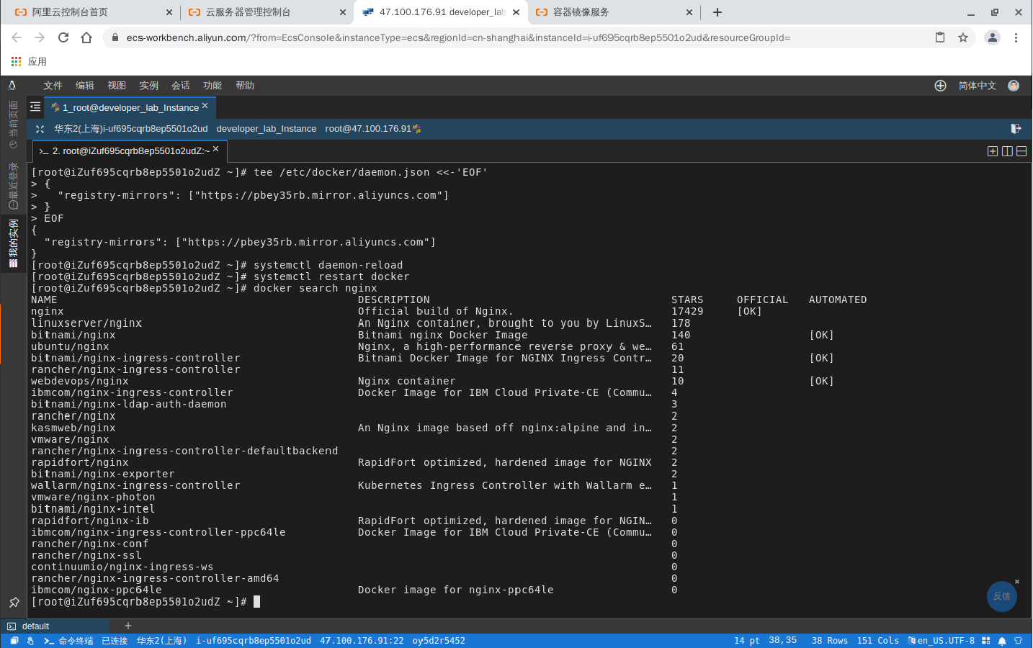
使用Docker安装Nginx服务 查看Docker镜像仓库中Nginx的可用版本。 docker search nginx 拉取最新版的Nginx镜像。 docker pull nginx:latest 查看本地镜像。 docker images 运行容器。 docker run --name nginx-test -p 8080:80 -d nginx
命令参数说明： --name nginx-test：容器名称。 -p 8080:80： 端口进行映射，将本地8080端口映射到容器内部的80端口。 -d nginx： 设置容器在后台一直运行。

Slide 19
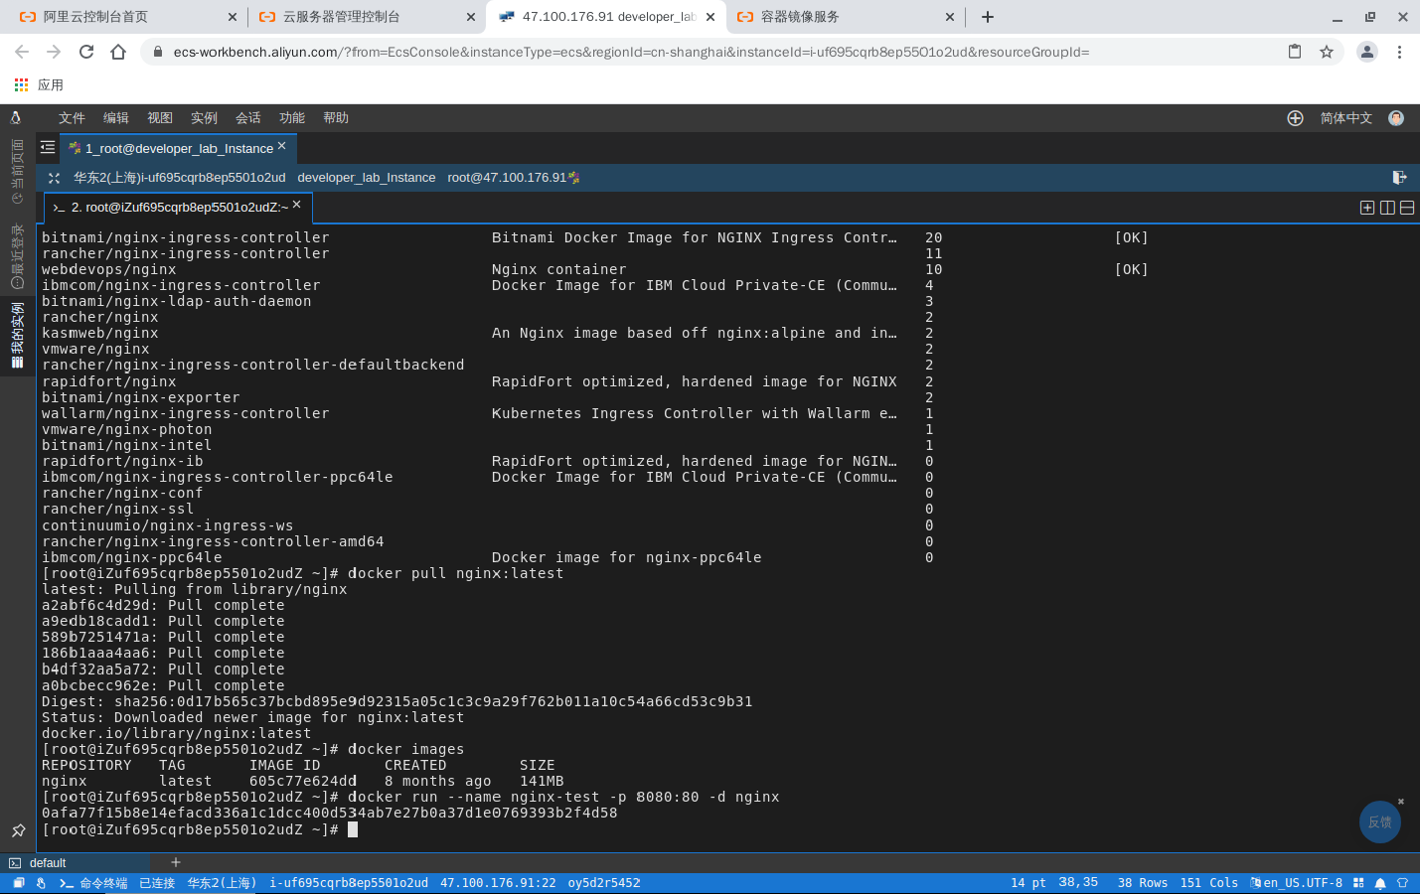

Slide 20
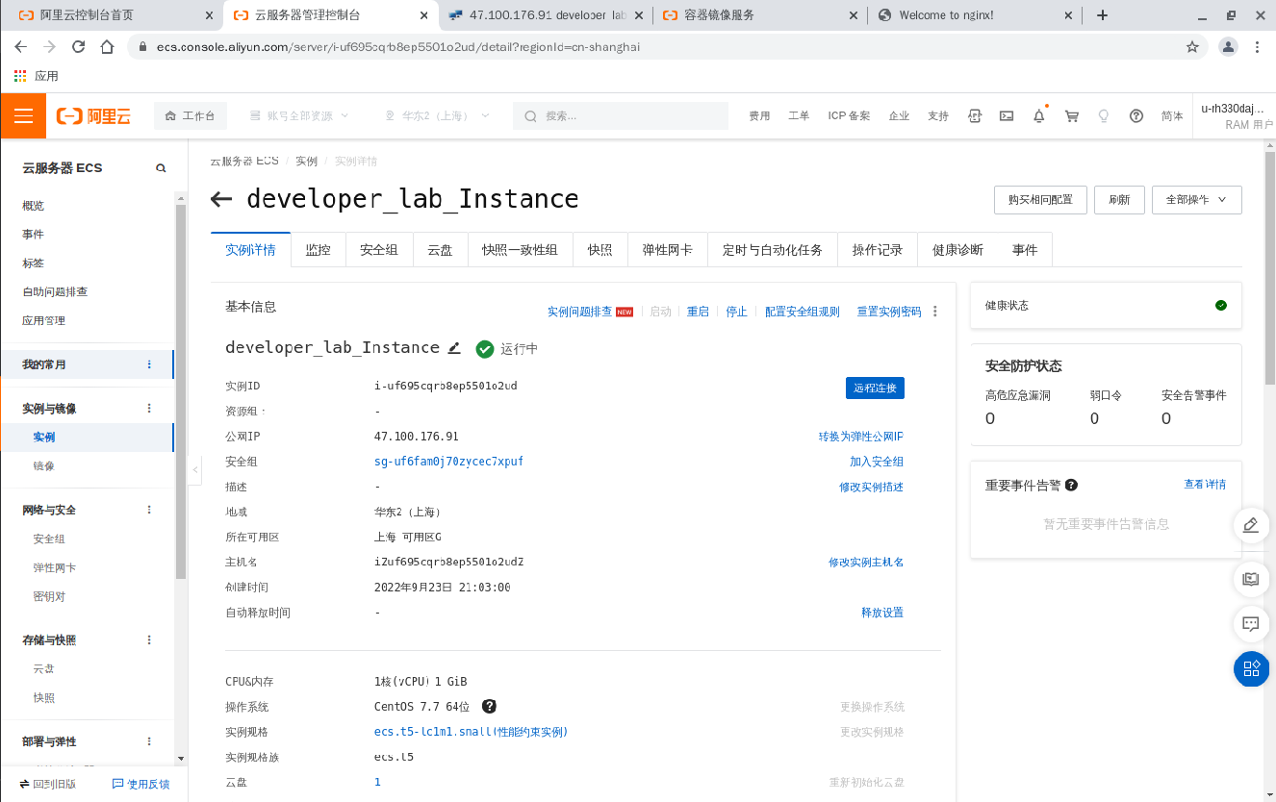
返回控制台复制公网ip

Slide 21
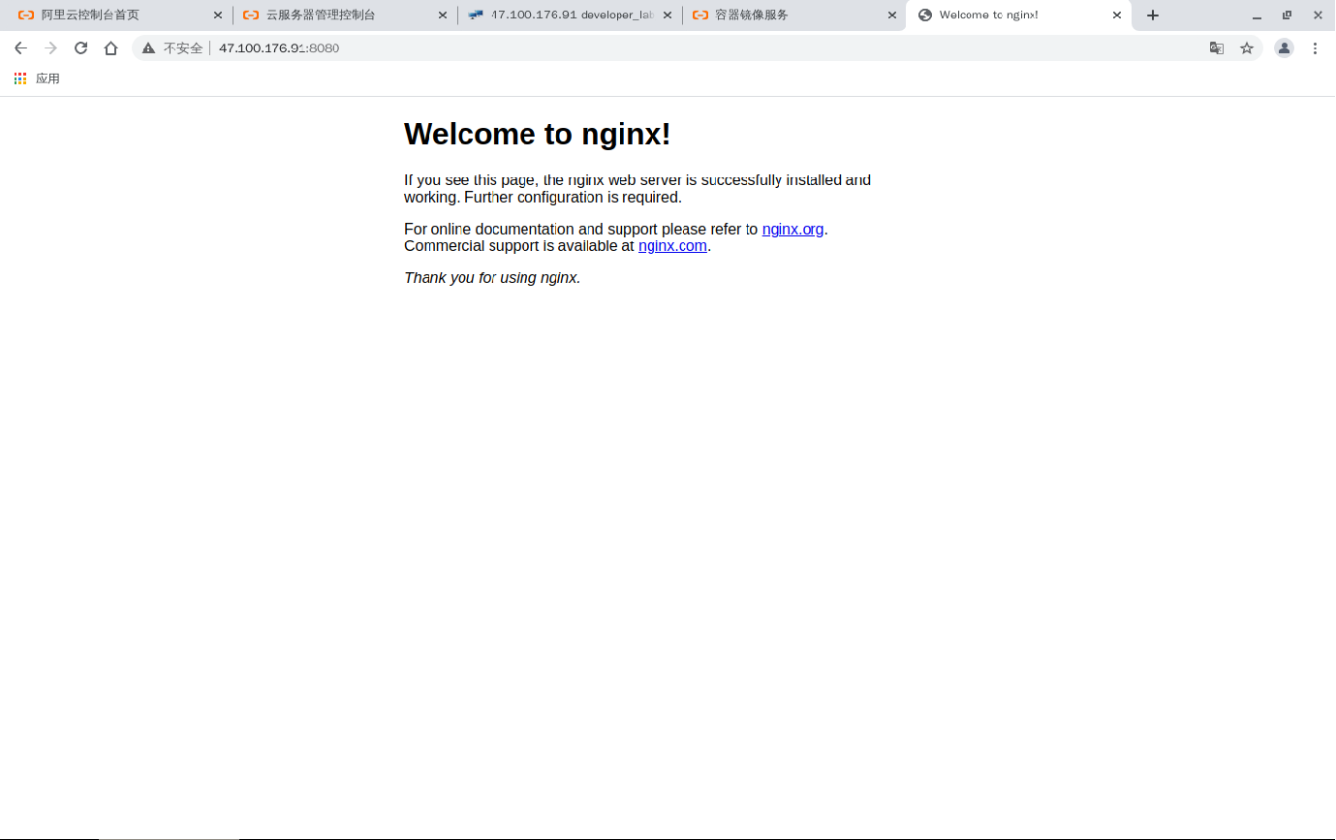
访问http://<ECS公网地址>:8080

Slide 22
Ⅲ
Linux

Slide 23

为什么选择linux系统
开源，开放，免费
linux开放的社区使技术人员更方便获取其相关技术知识，为其泛用性提供了坚实的基础
1
高度定制化
可以根据自己的需求删除一些不必要的组件，使其更加轻量
2
稳定且高效
可以做到数月甚至数年不关机
3
有着全世界最优秀的平台和服务应用
提高了开发者开发的舒适度，为大规模的企业应用开发打下了基础
4
安全
linux有着完善的权限机制，使linux很难被病毒攻击
5

Slide 24
Linux命令行快捷键
按键 | 作用
Ctrl+d | 键盘输入结束或退出终端
Ctrl+s | 暂停当前程序，暂停后按下任意键恢复运行
Ctrl+z | 将当前程序放到后台运行，恢复到前台为命令fg
Ctrl+a | 将光标移至输入行头，相当于Home键
Ctrl+e | 将光标移至输入行末，相当于End键
Ctrl+k | 删除从光标所在位置到行末
Alt+Backspace | 向前删除一个单词
Shift+PgUp | 将终端显示向上滚动
Shift+PgDn | 将终端显示向下滚动

Slide 25
Linux命令行匹配符
字符 | 含义
* | 匹配0或多个字符
? | 匹配任意一个字符
[list] | 匹配list中的任意单一字符
[^list] | 匹配除list中的任意单一字符以外的字符
[c1-c2] | 匹配从c1-c2中的任意单一字符 如：[0-9][a-z]
{string1,string2,…} | 匹配string1或string2（或更多）其一字符串
{c1..c2} | 匹配c1-c2中全部字符 如{1..10}

Slide 26
Linux常用指令
指令 | 作用 | 指令 | 作用
pwd | 查看当前目录 | du -sh * | 查看项目占用空间
ifconfig | 查看网络信息 | cat | 查看文件内容
free -h | 检查服务器内存 | yum install *** -y | 下载某内容
df -lh | 查看磁盘空间 | which | 查看下载的内容
mkdir | 新建目录 | wget | 下载压缩包
cd | 切换至该目录 | tar | 解压压缩包
ls | 查看文件

Slide 27
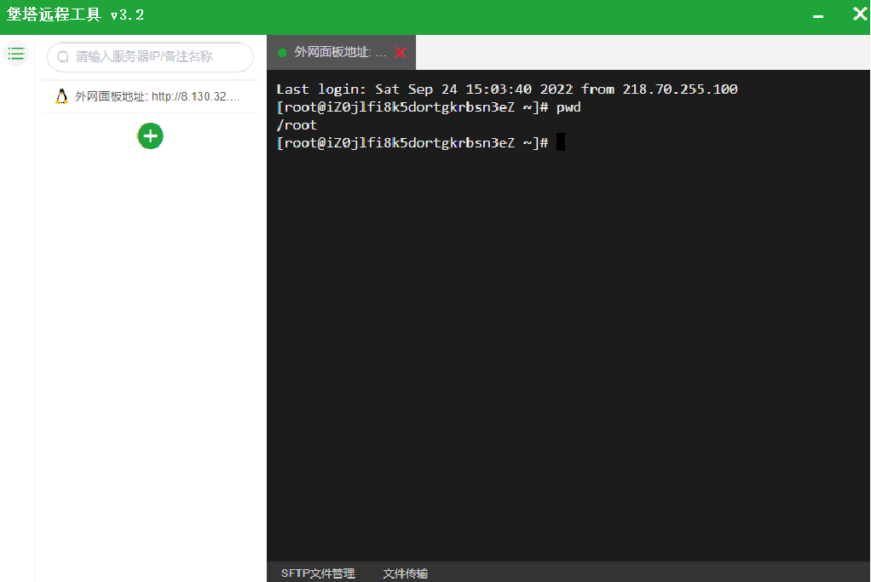
查看当前所在文件夹，开机一般在root目录

Slide 28
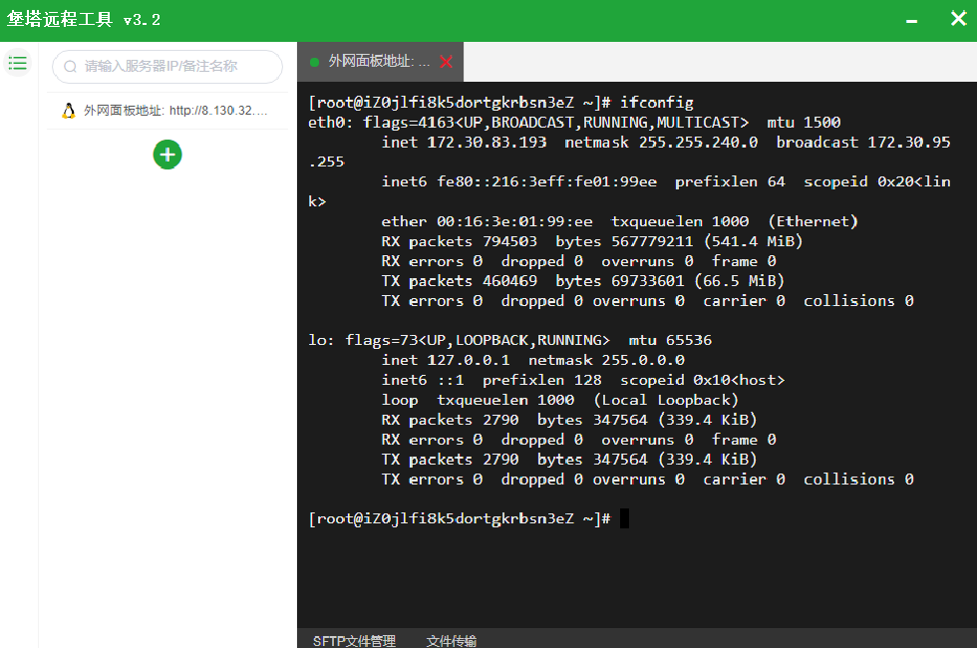
查看网卡，确认能否上网

Slide 29
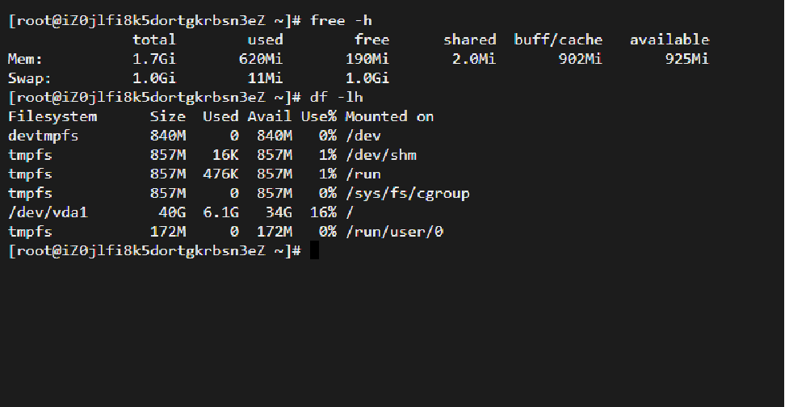
查看服务器空间和磁盘空间吗，确认还有空间进行操作

Slide 30
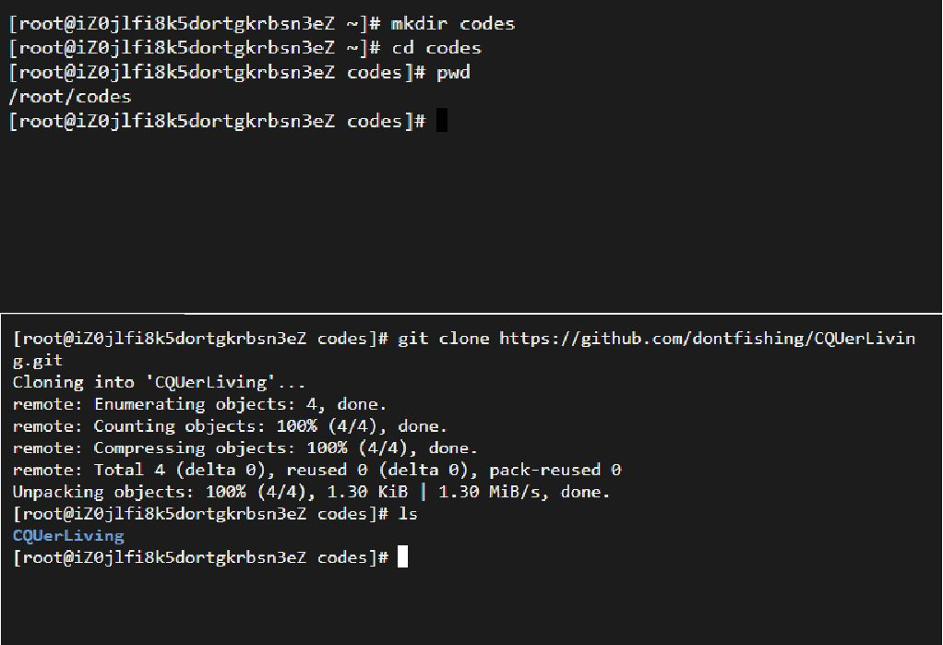
创建文件夹并从github上clone下项目

Slide 31
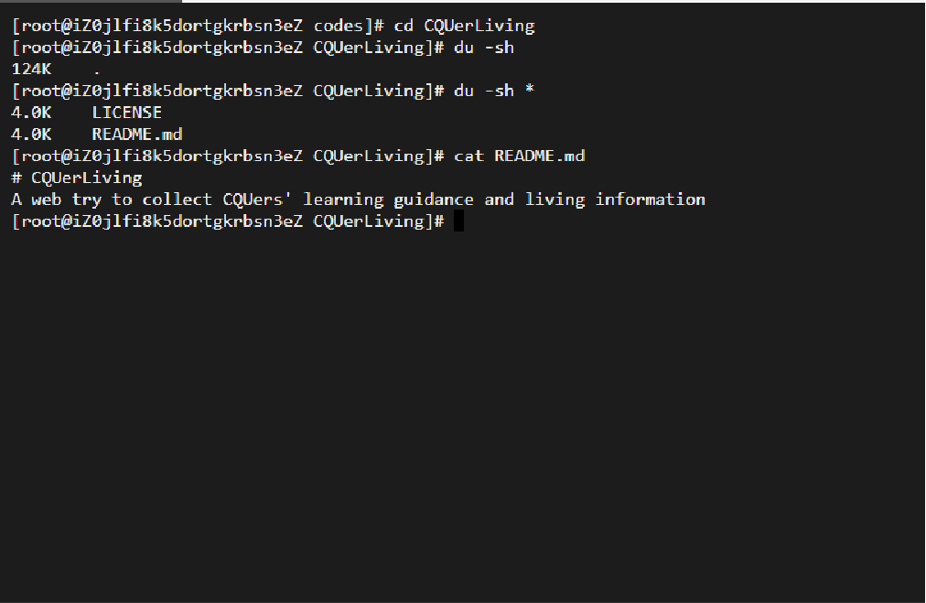
查看项目内容

Slide 32
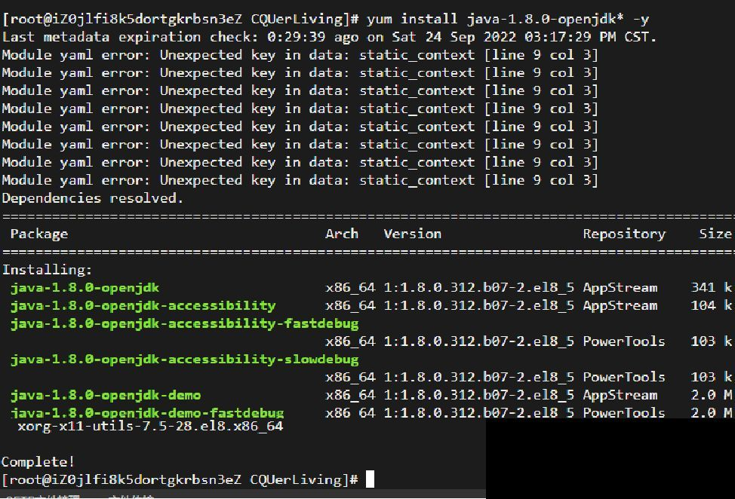
安装java环境

Slide 33
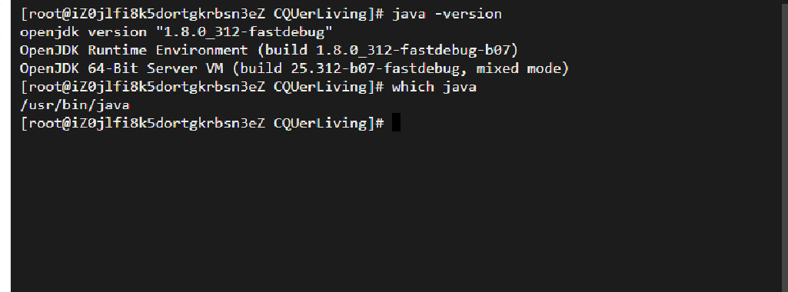
查看Java具体信息，确认安装成功

Slide 34
Ⅳ
视频演示

Slide 35


Slide 36
THANK YOU

